Slide 1
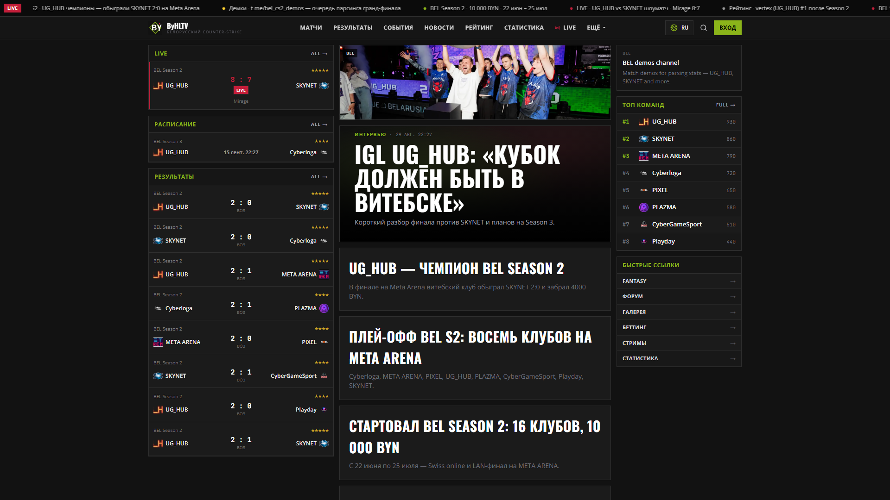
ByHLTV
Презентация · 39 экранов

Slide 2
Главная
01

Slide 3
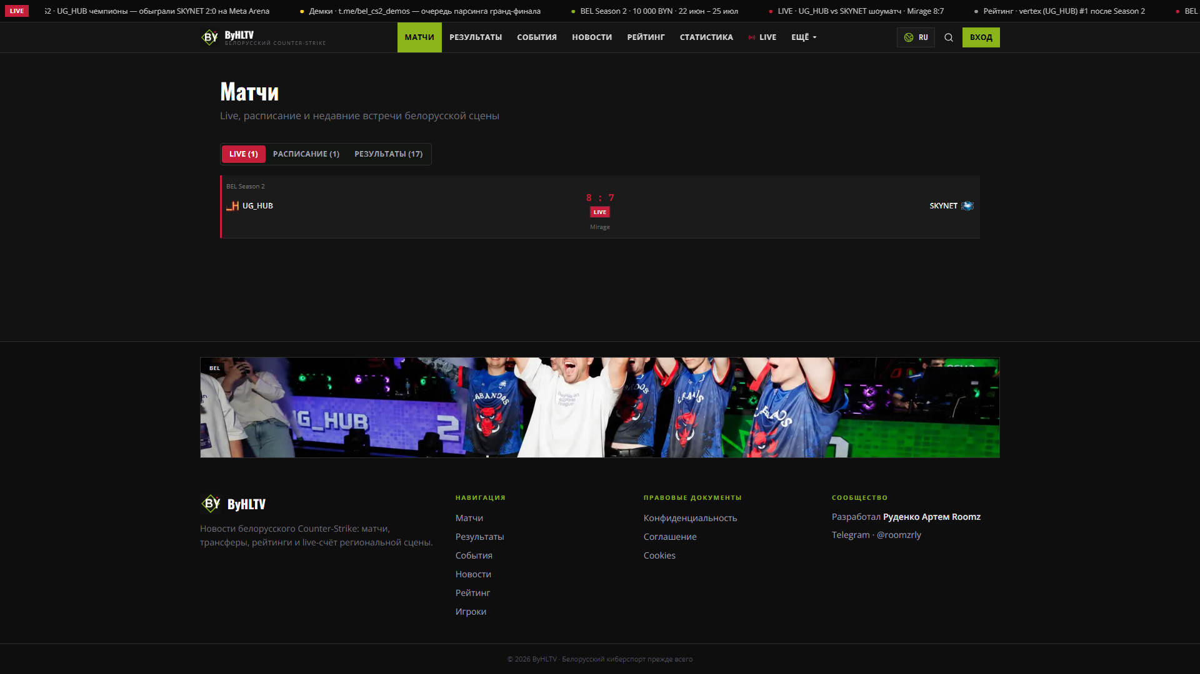
Матчи
02

Slide 4
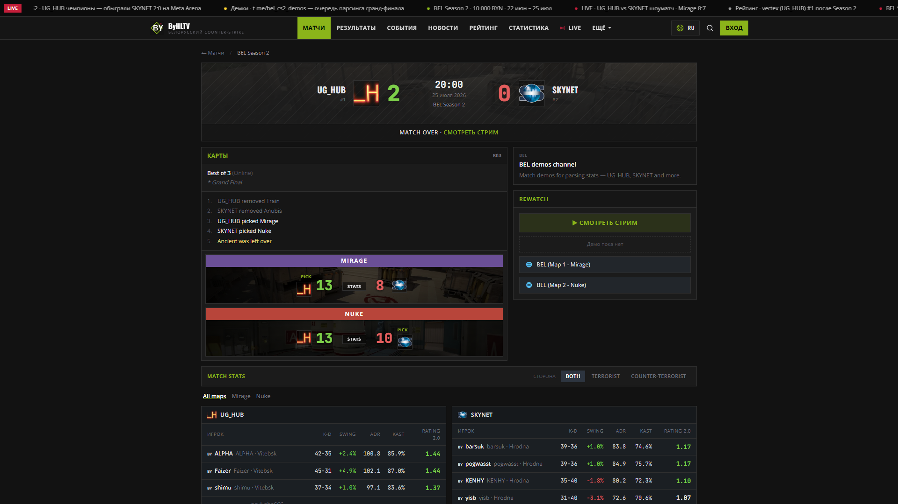
Карточка матча
03

Slide 5
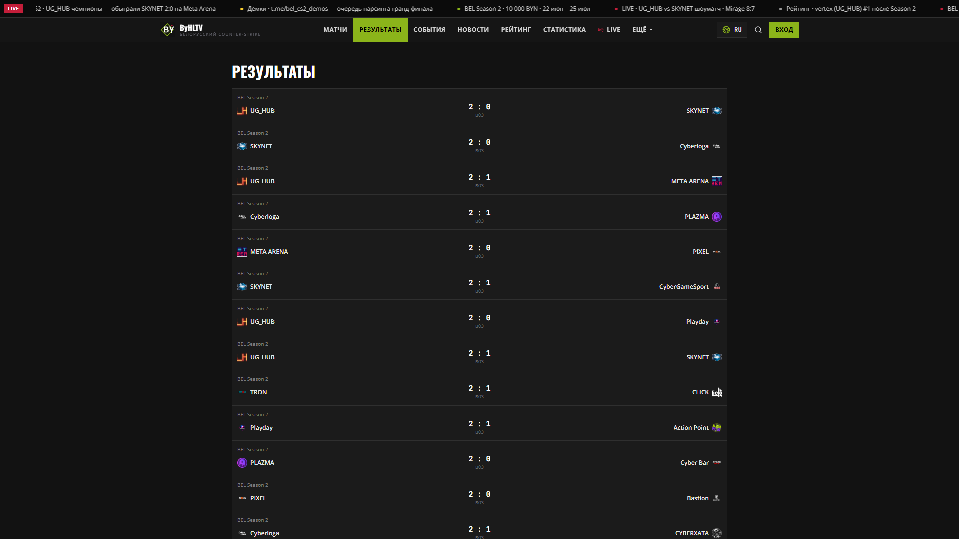
Результаты
04

Slide 6
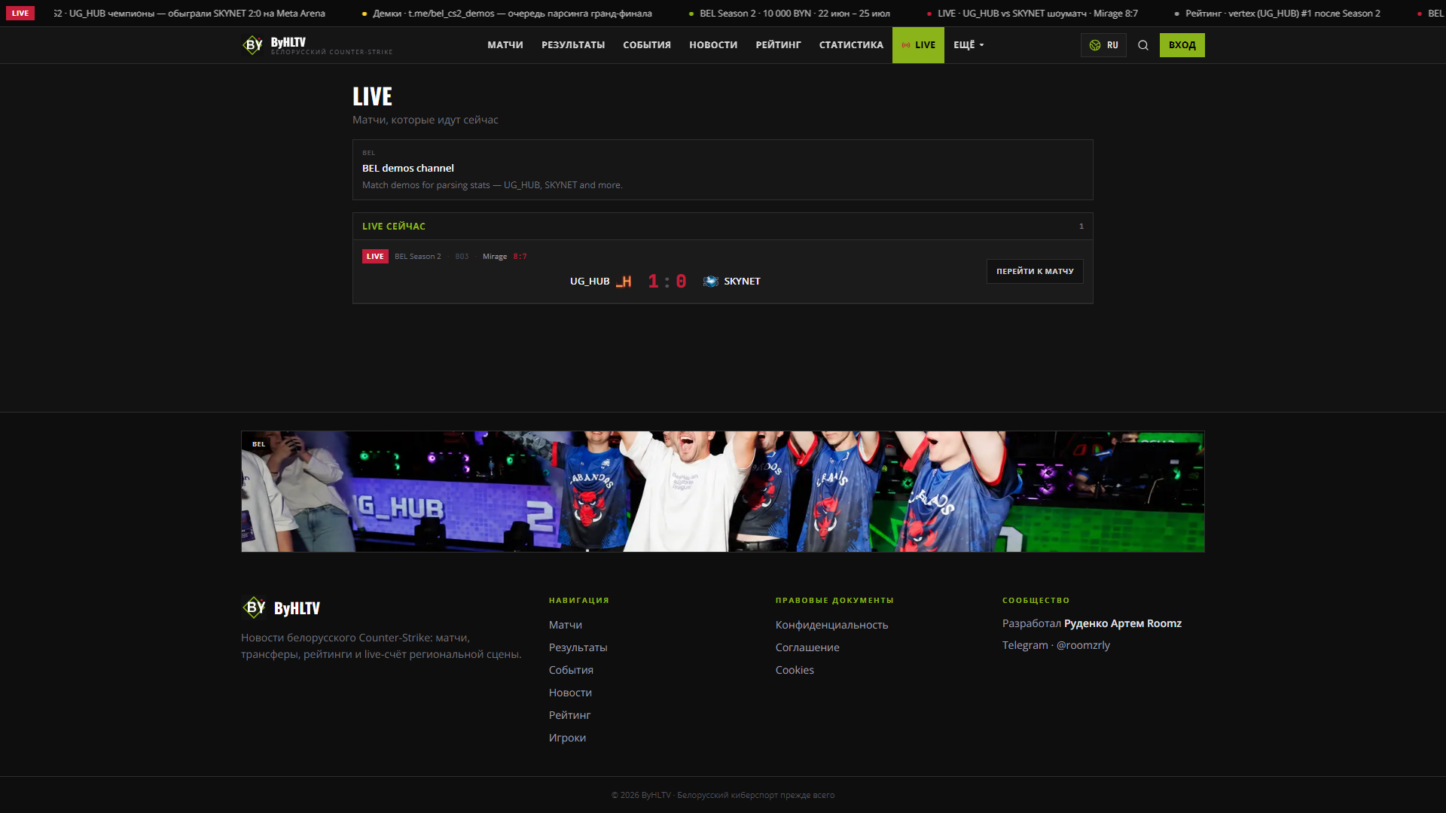
Live
05

Slide 7
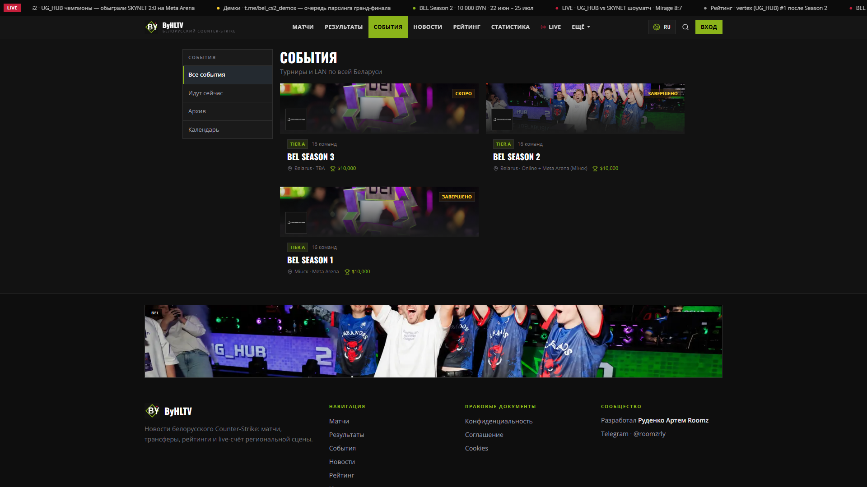
Турниры
06

Slide 8
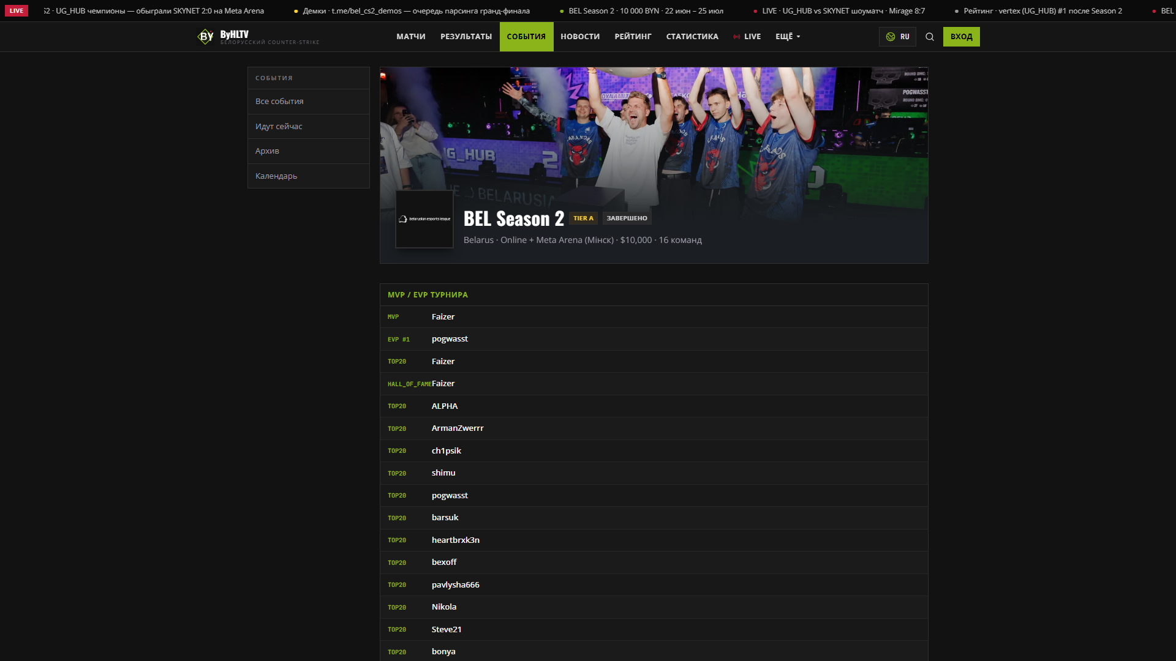
BEL Season 2
07

Slide 9
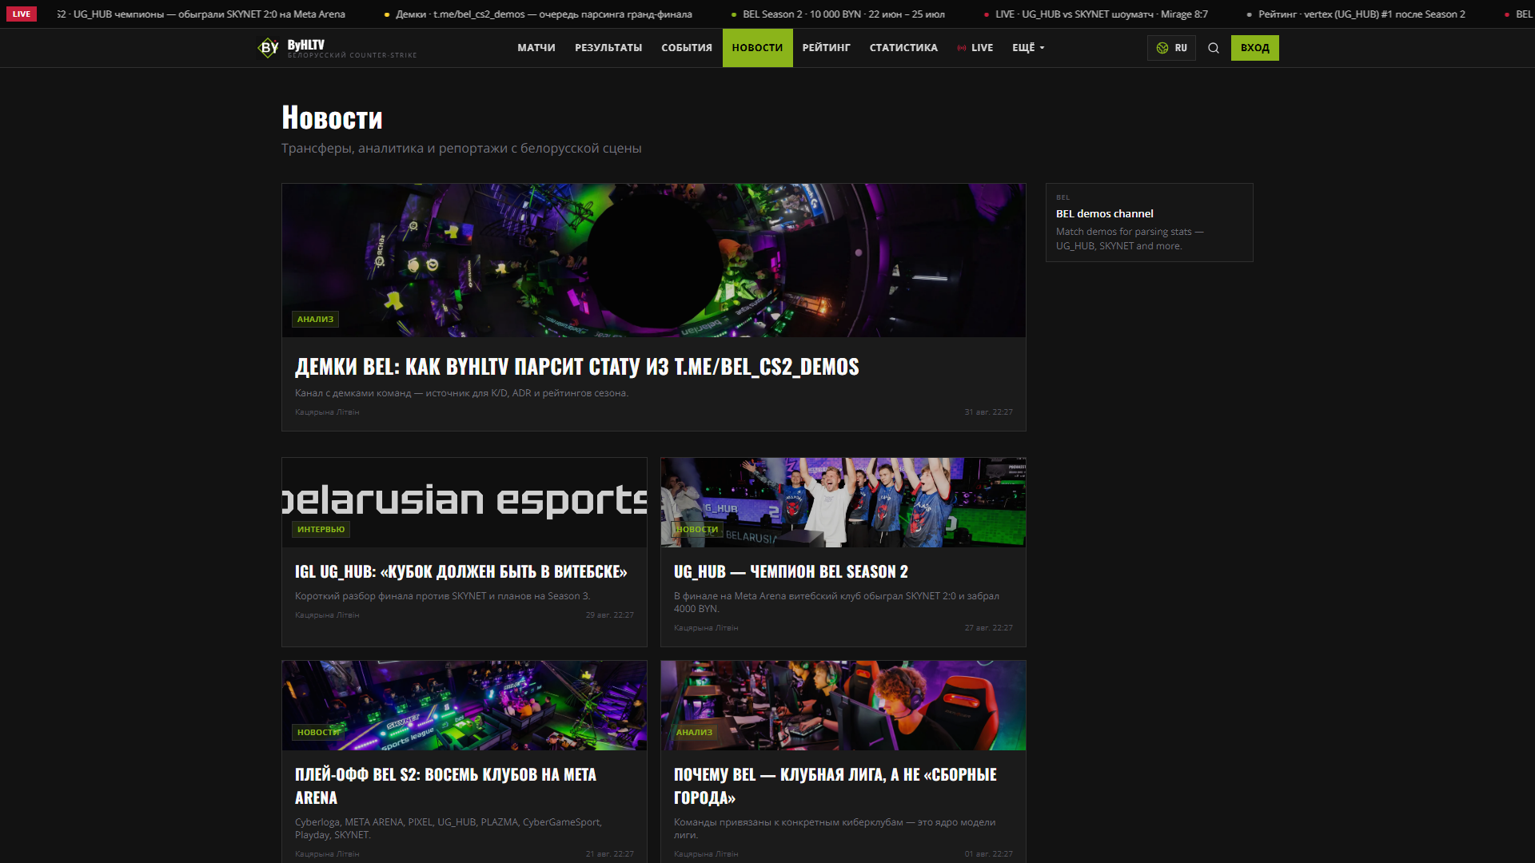
Новости
08

Slide 10
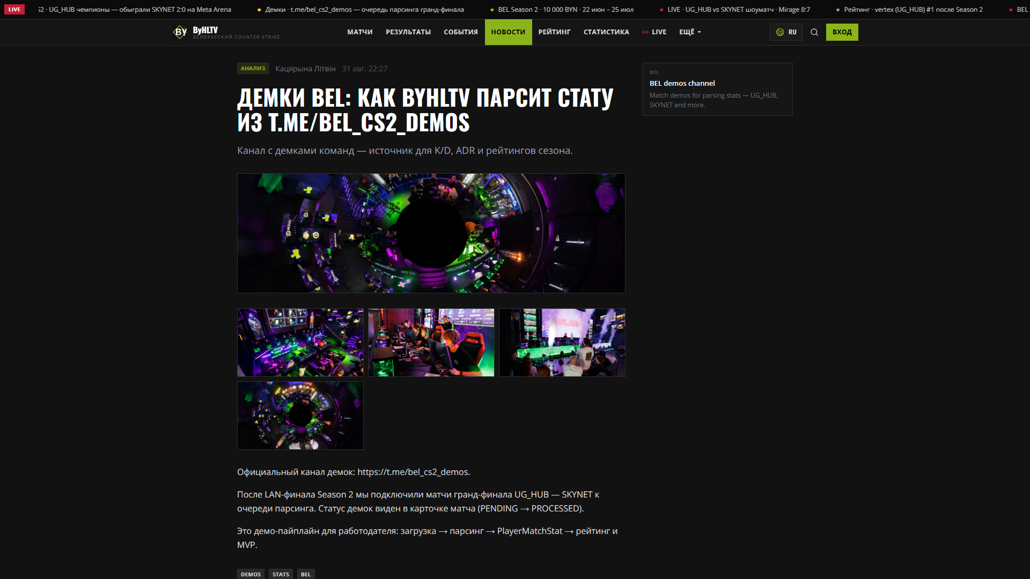
Статья
09

Slide 11
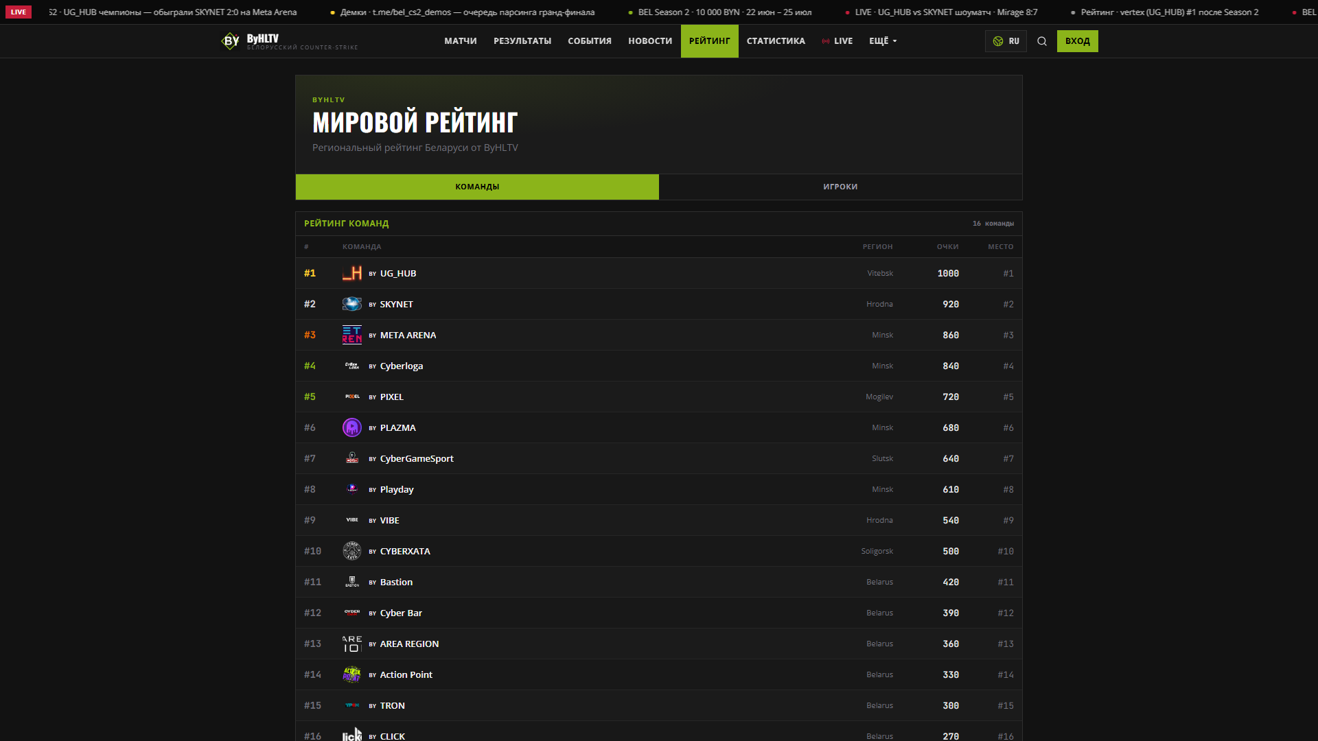
Рейтинг
10

Slide 12
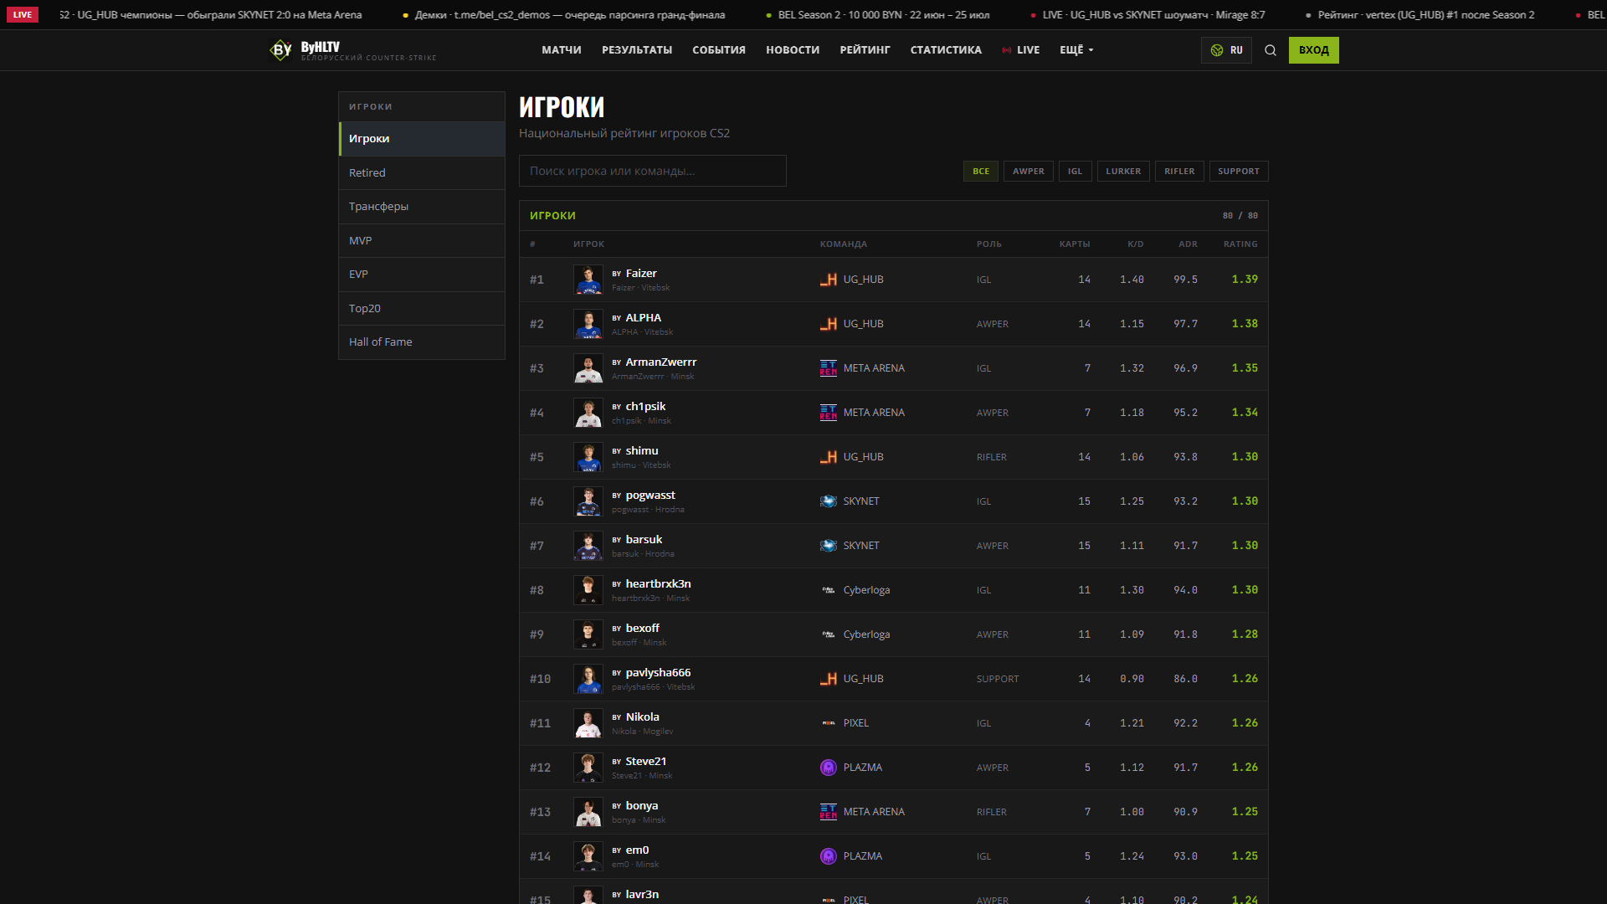
Игроки
11

Slide 13
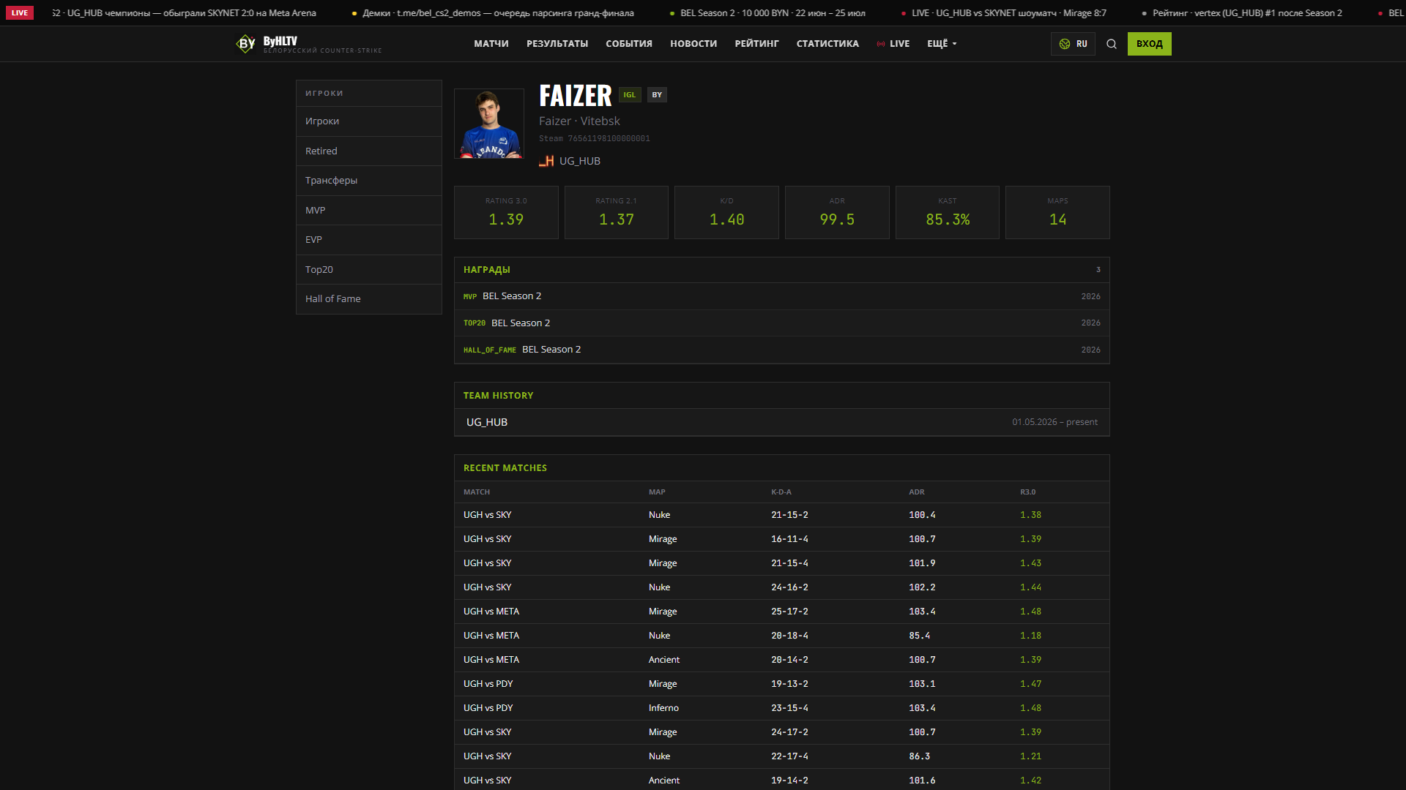
Профиль игрока
12

Slide 14
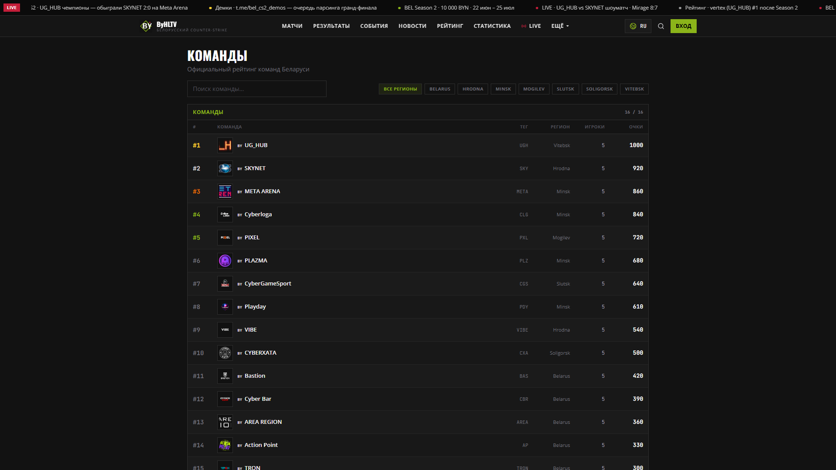
Команды
13

Slide 15
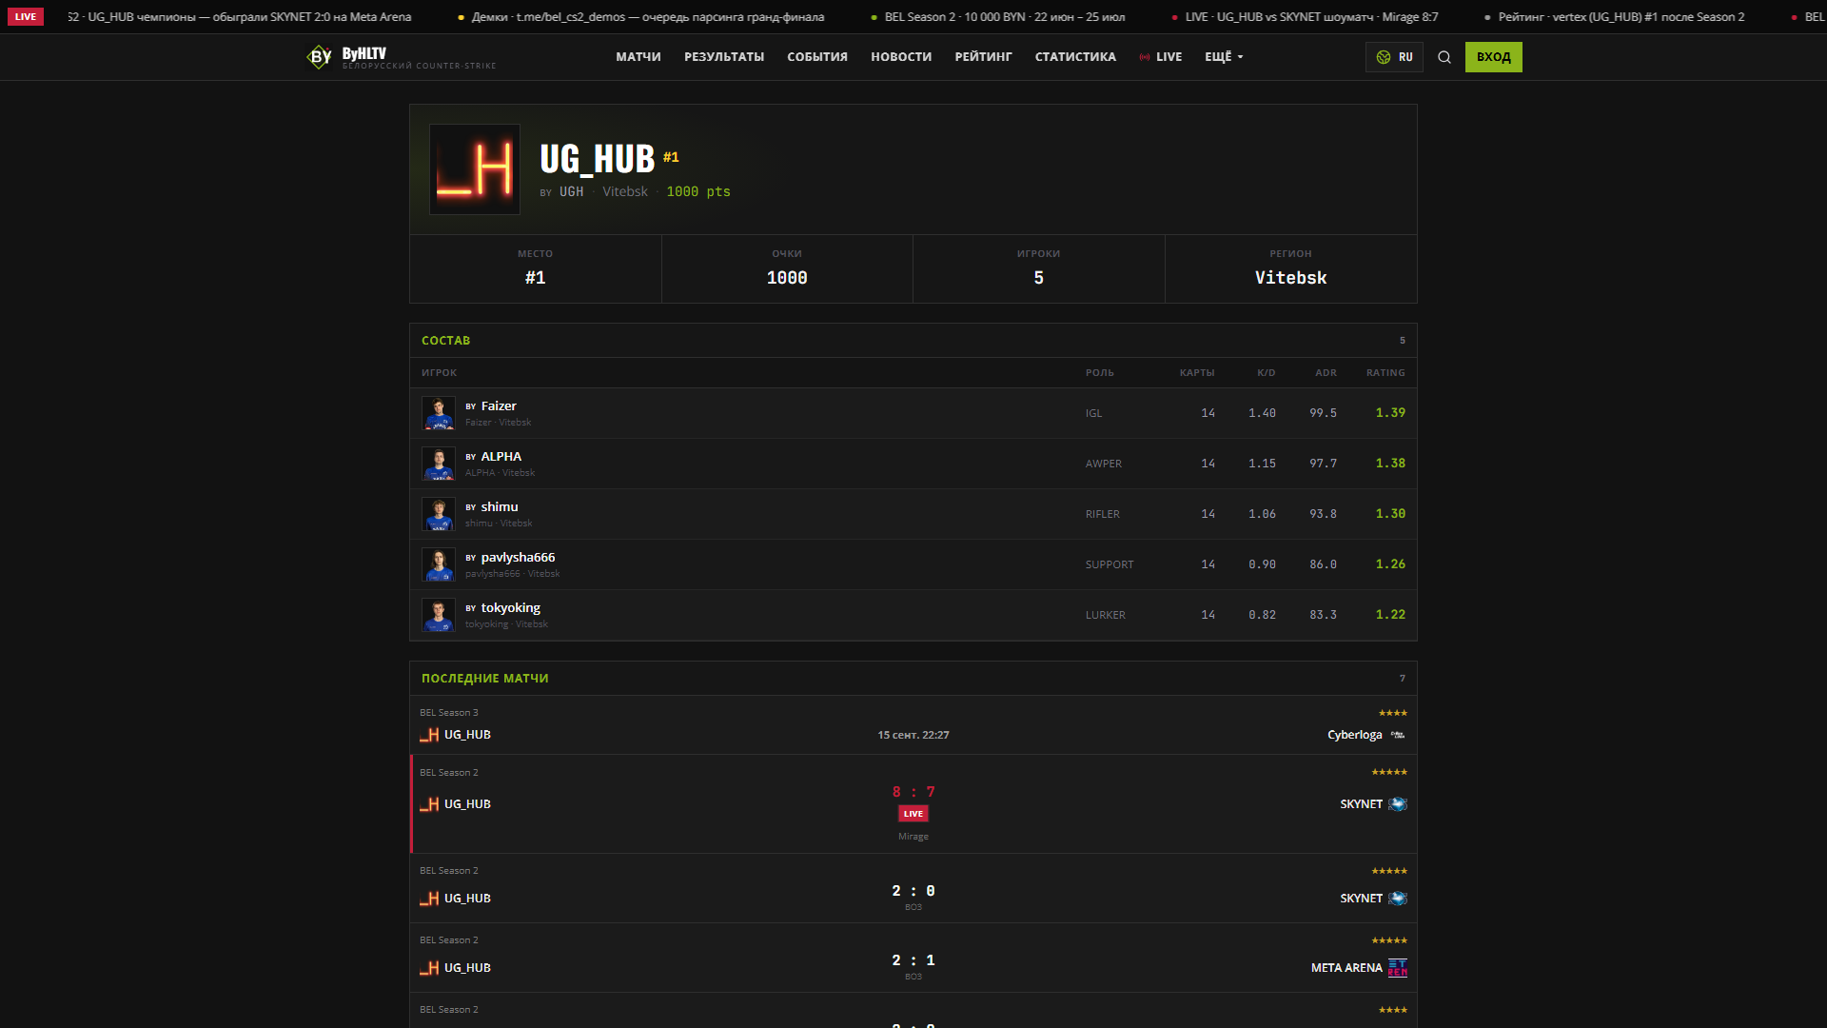
Команда
14

Slide 16
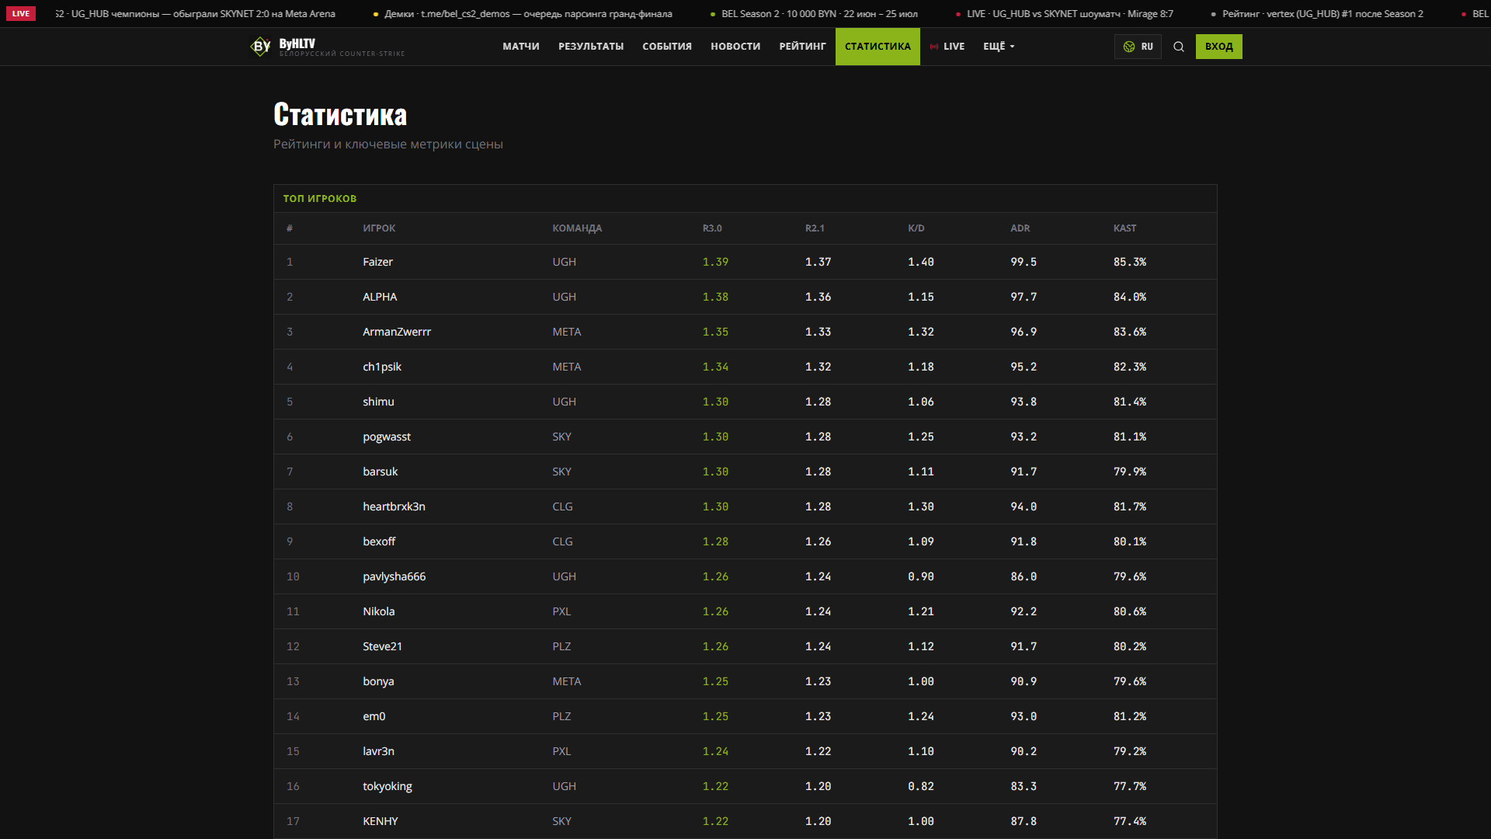
Статистика
15

Slide 17
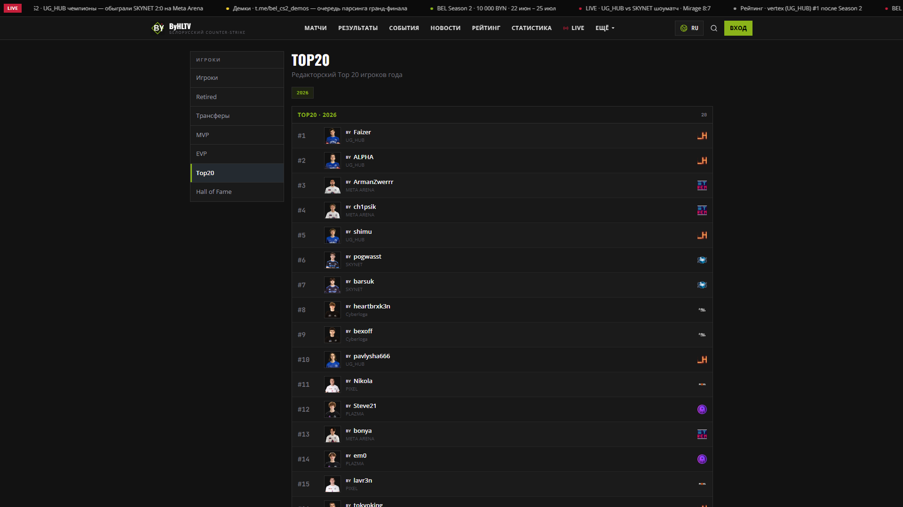
Top-20
16

Slide 18
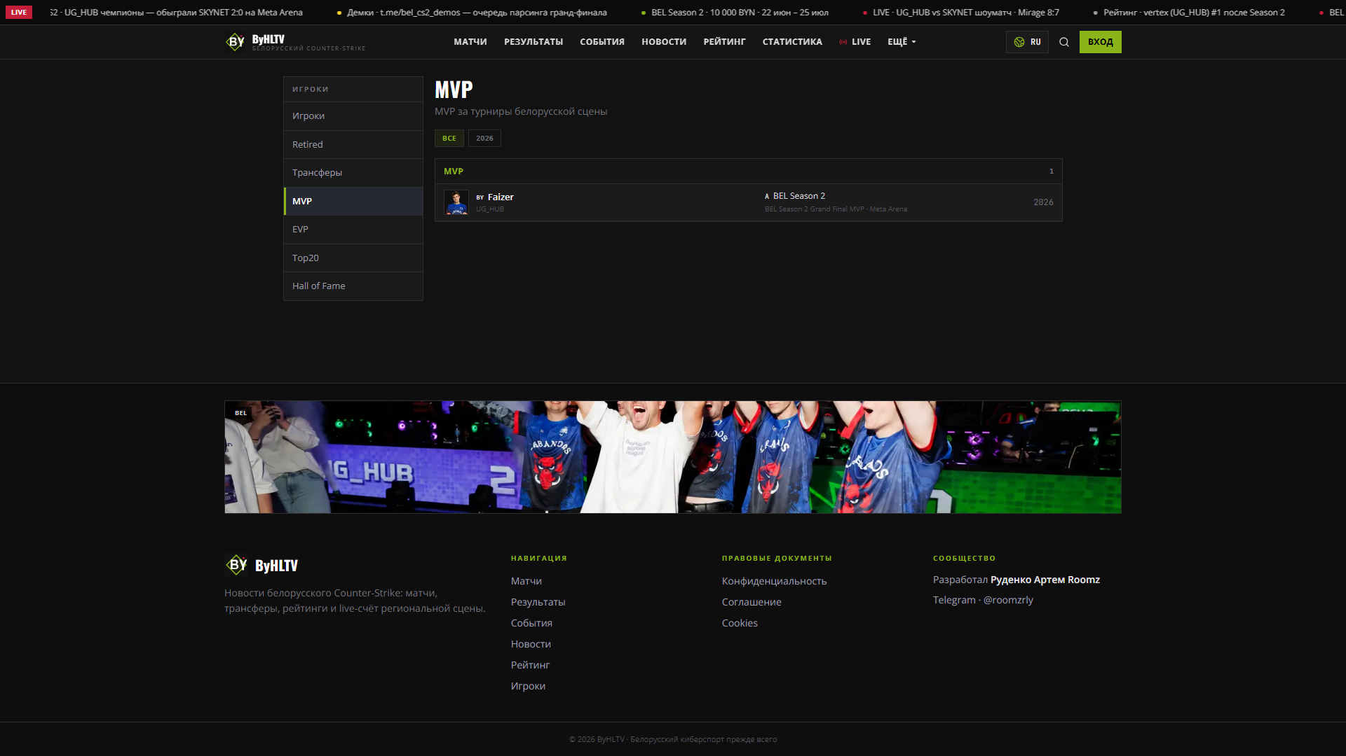
MVP
17

Slide 19
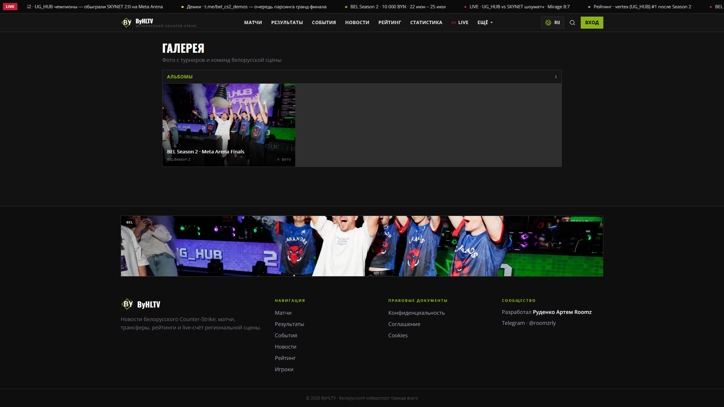
Галерея
18

Slide 20
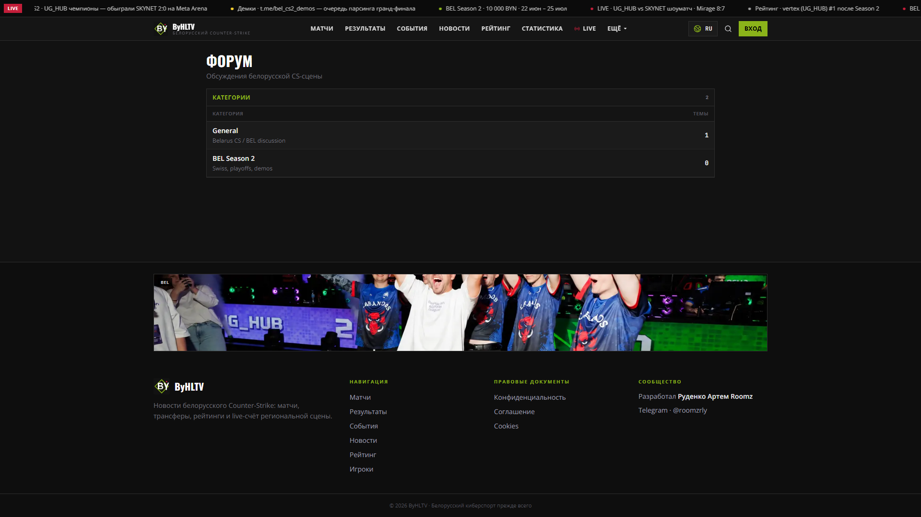
Форумы
19

Slide 21
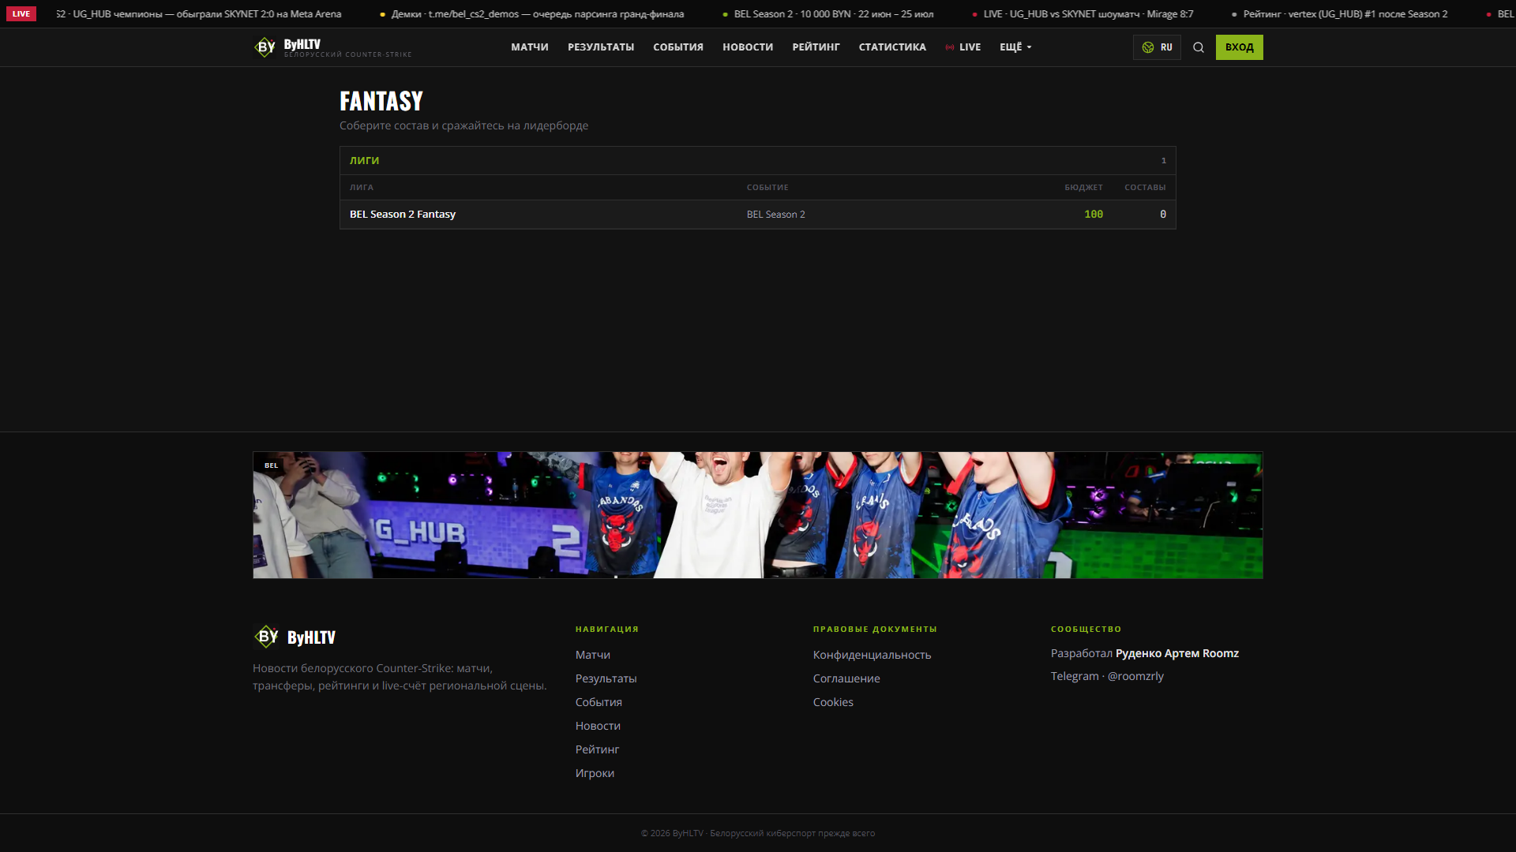
Fantasy
20

Slide 22
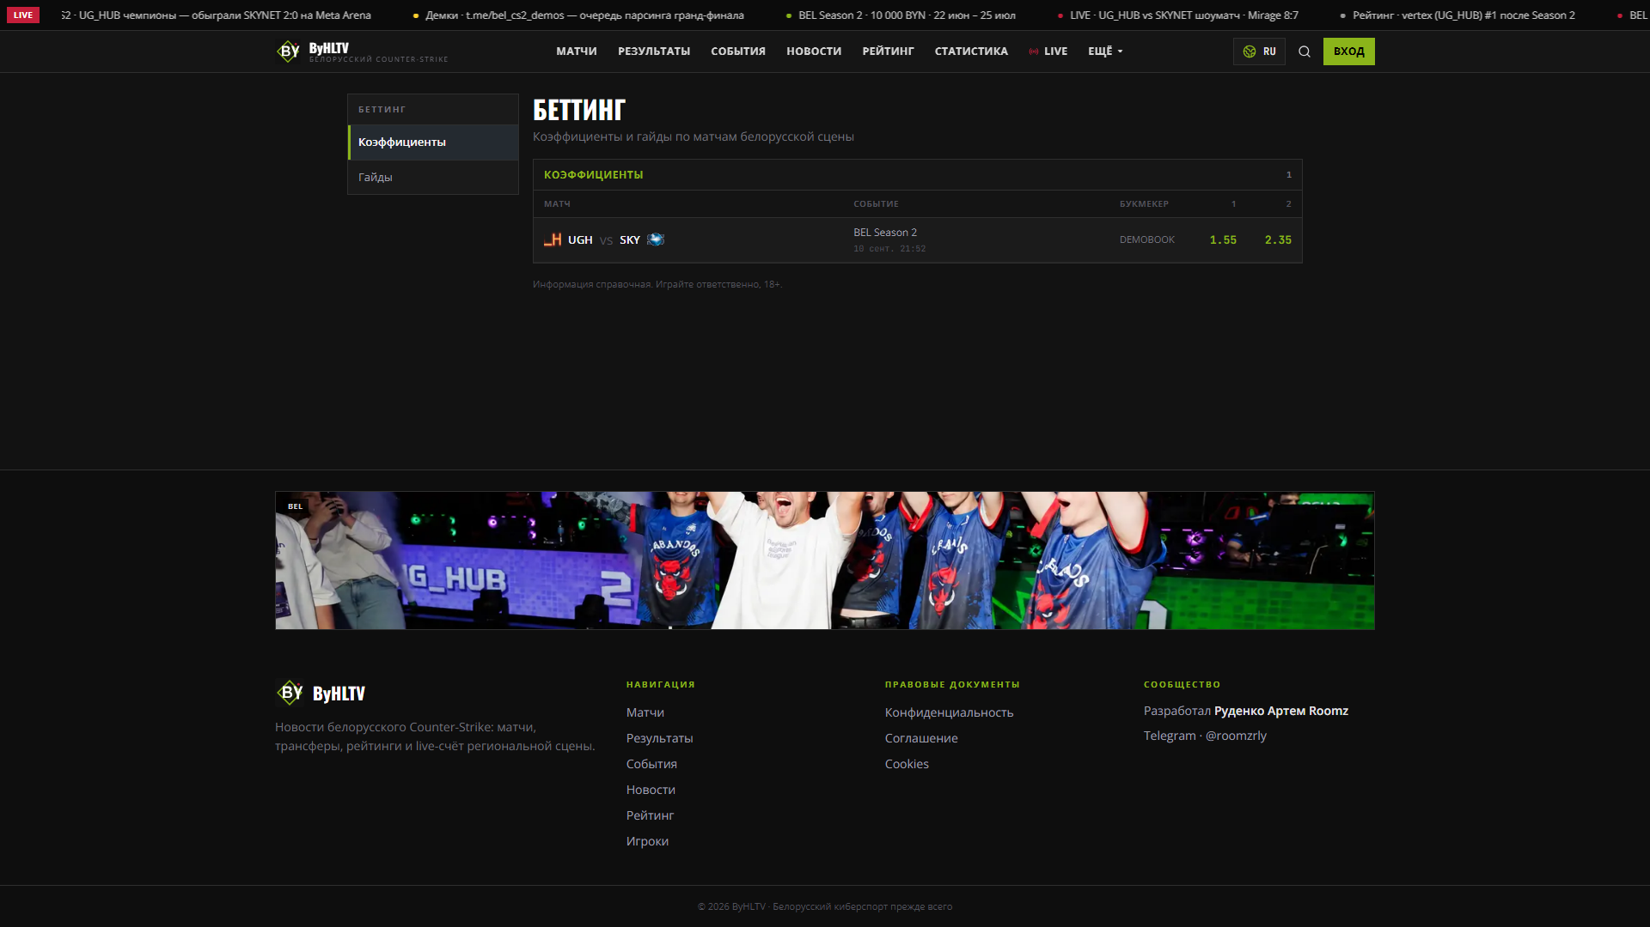
Betting
21

Slide 23
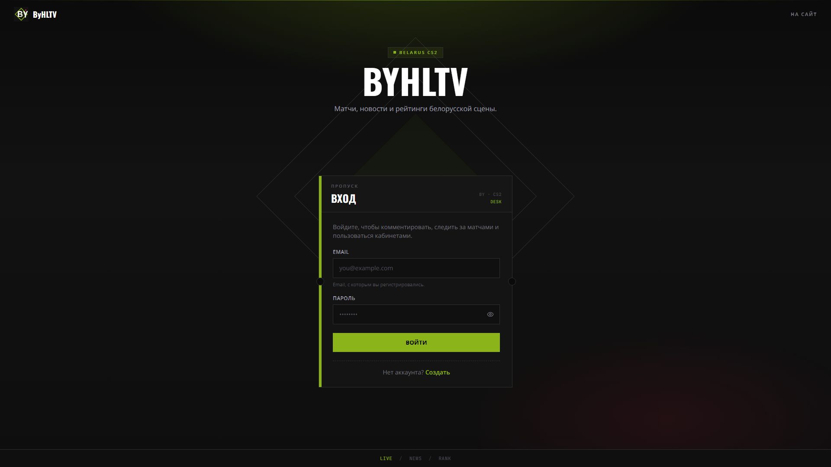
Вход
22

Slide 24
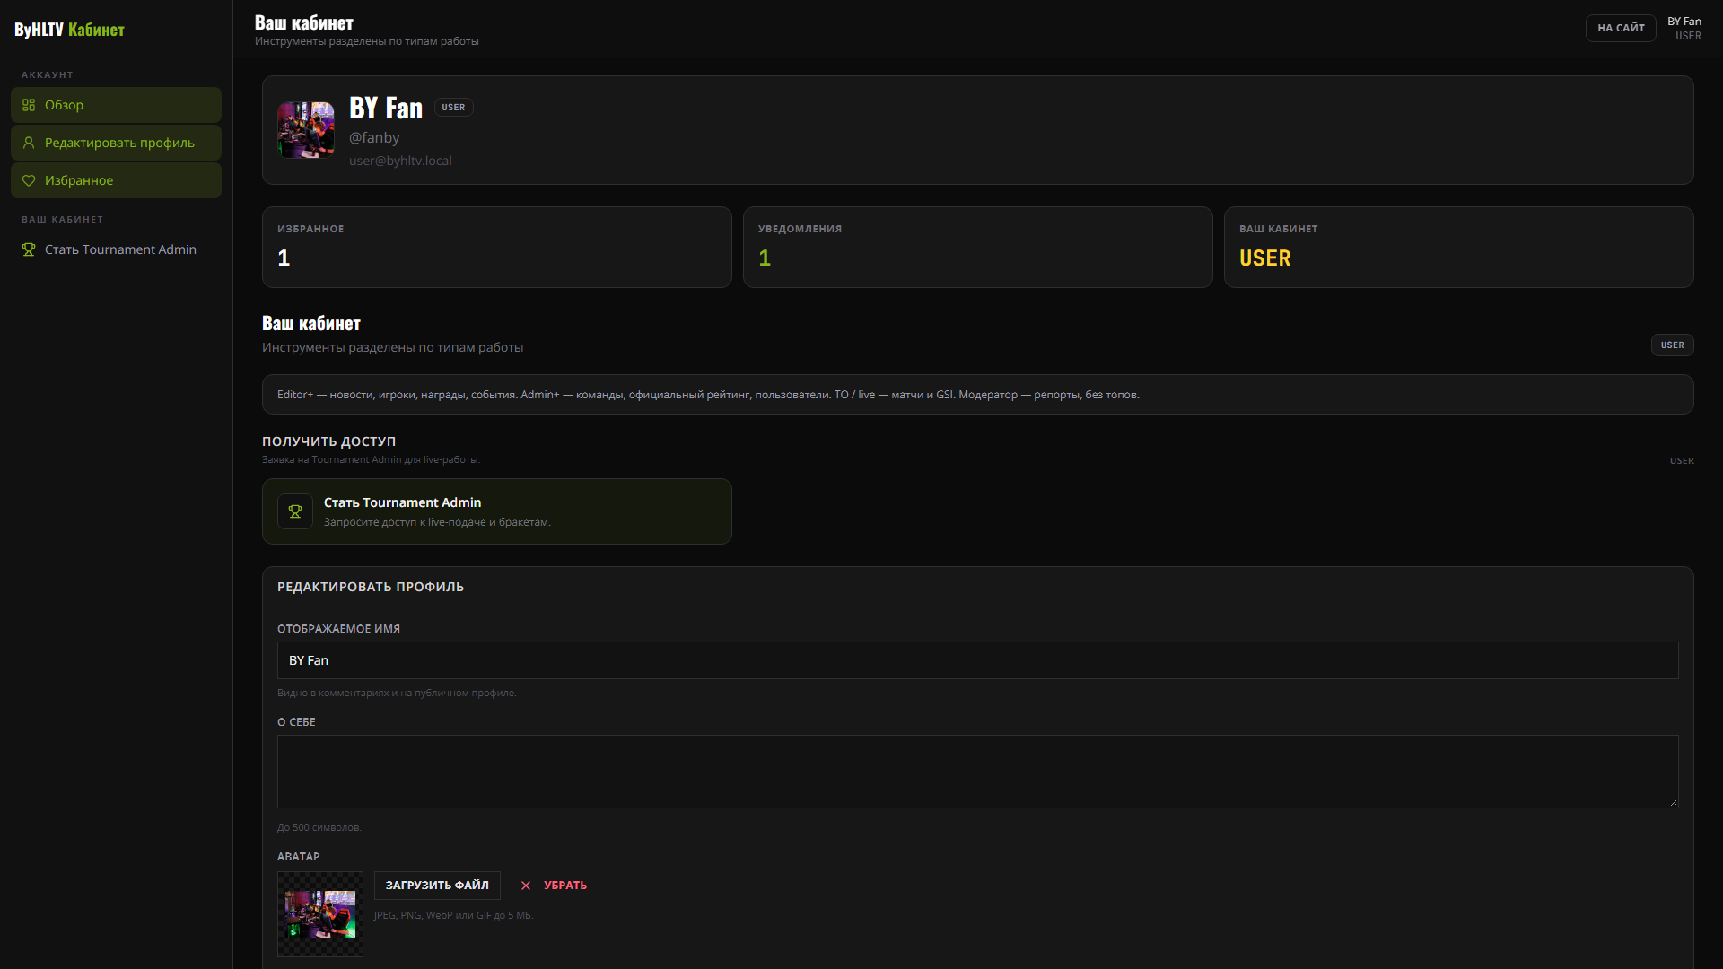
USER · профиль
23

Slide 25
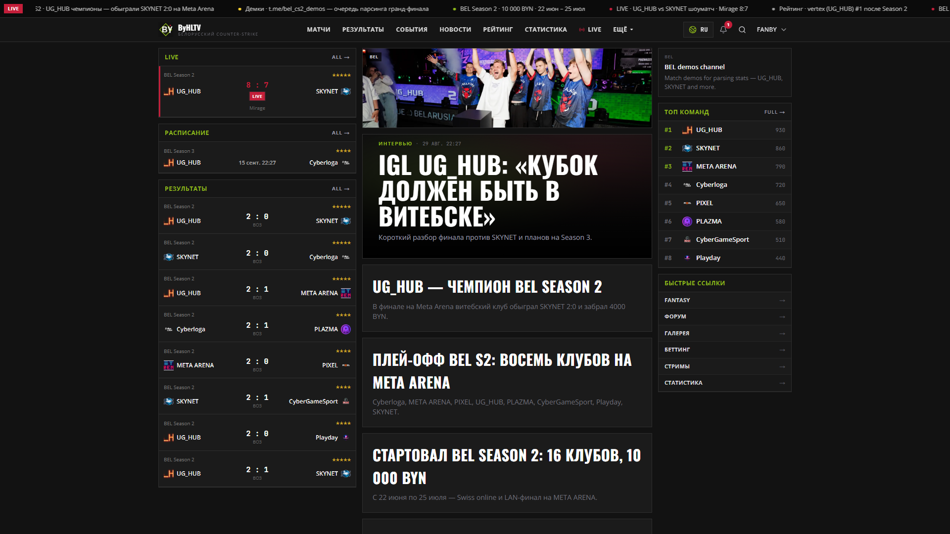
USER · главная
24

Slide 26
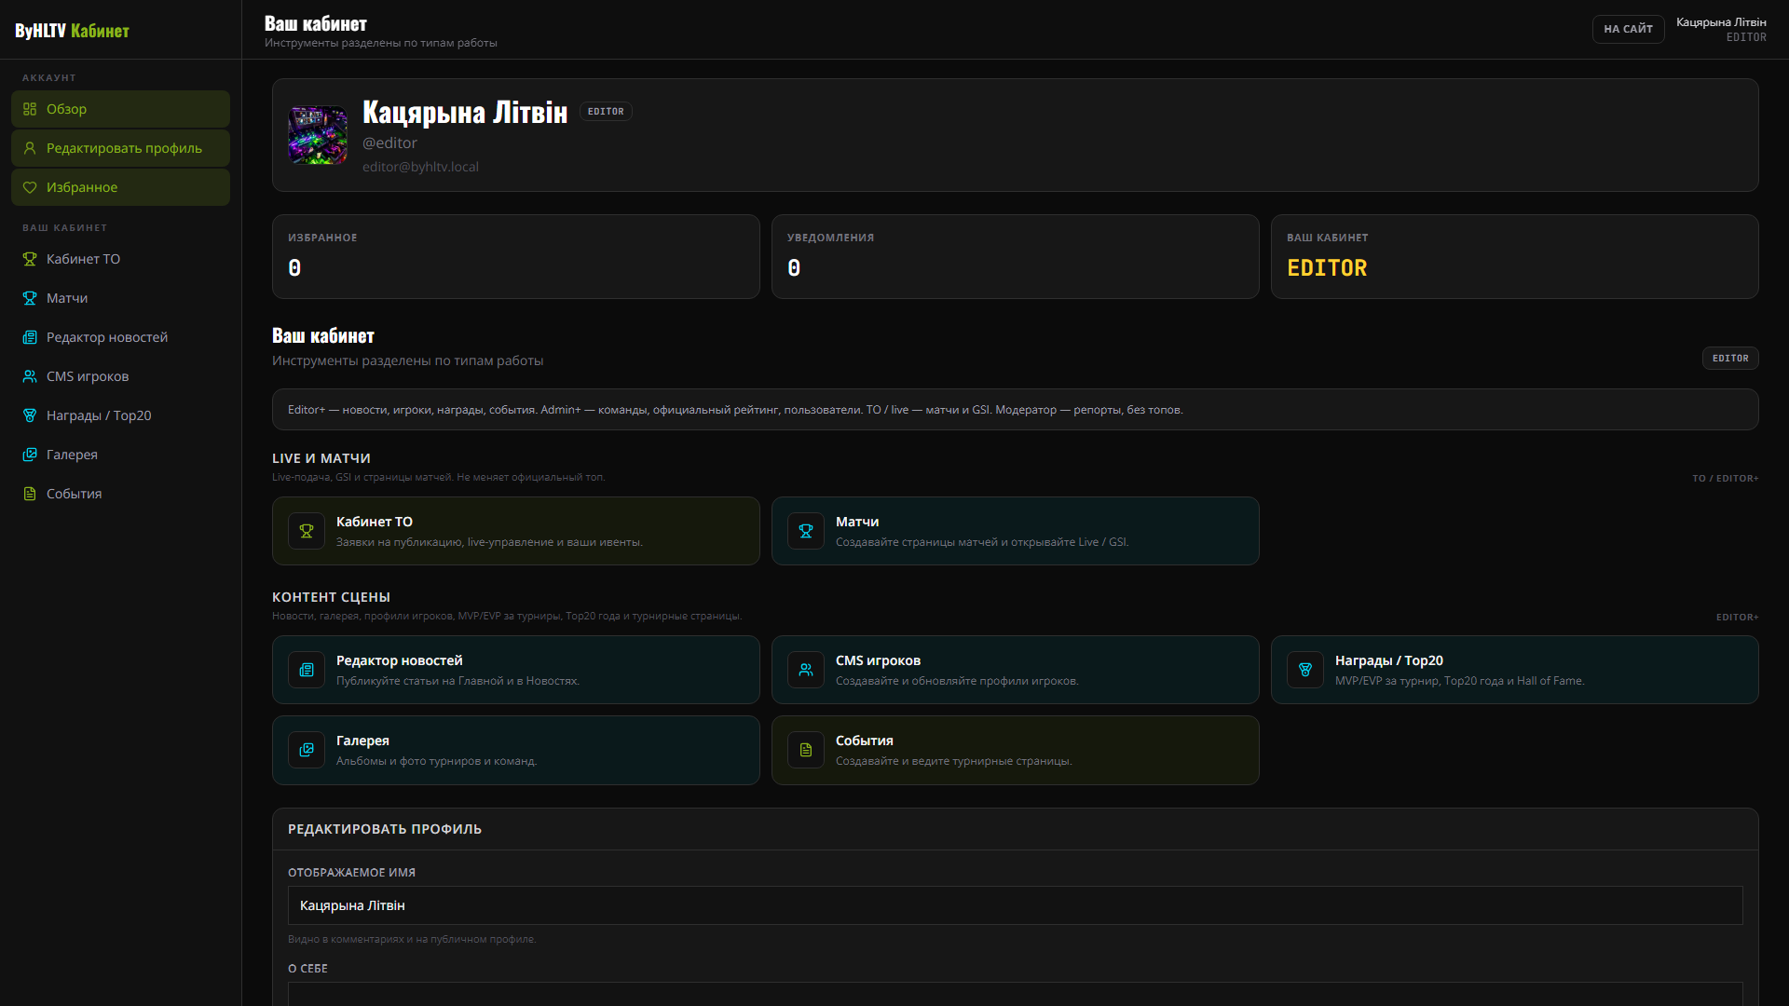
EDITOR · кабинет CMS
25

Slide 27
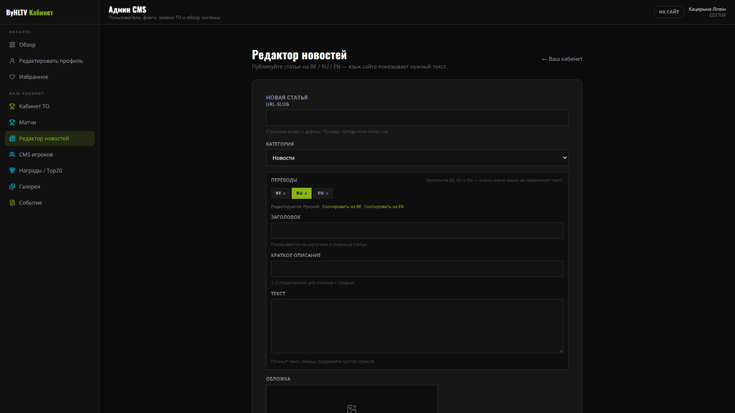
EDITOR · новости
26

Slide 28
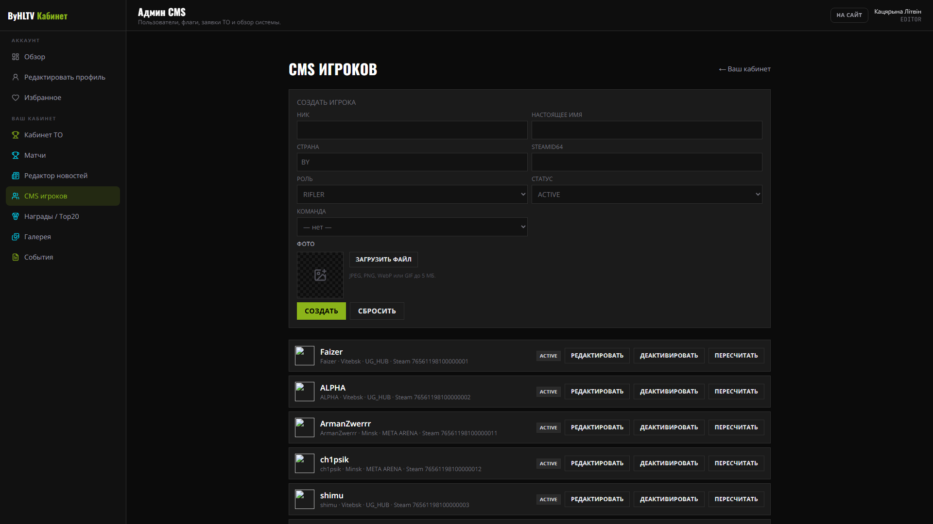
EDITOR · игроки
27

Slide 29
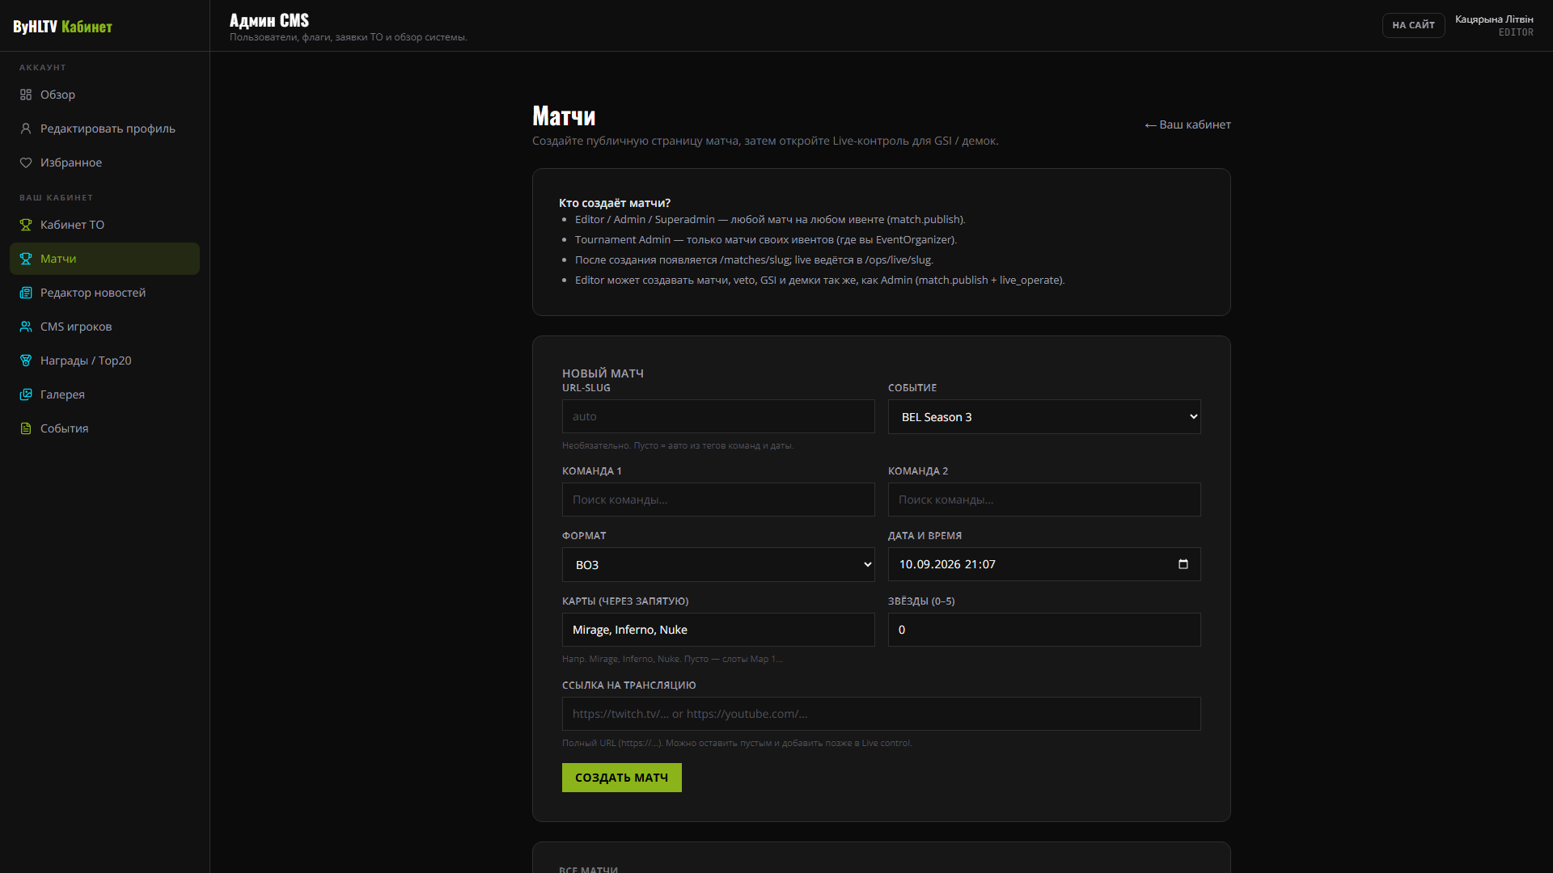
EDITOR · матчи
28

Slide 30
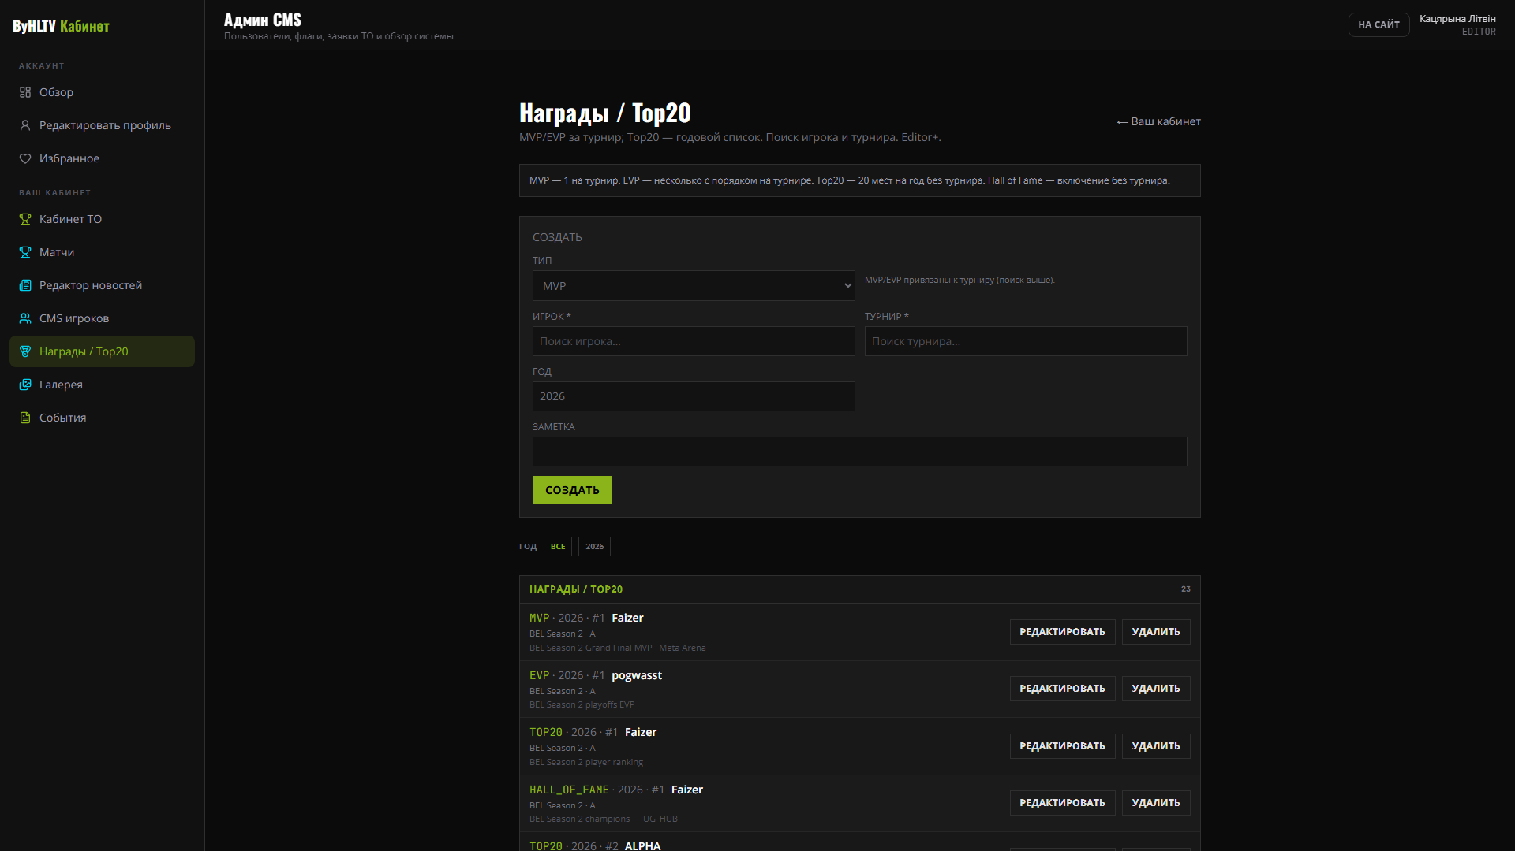
EDITOR · награды
29

Slide 31
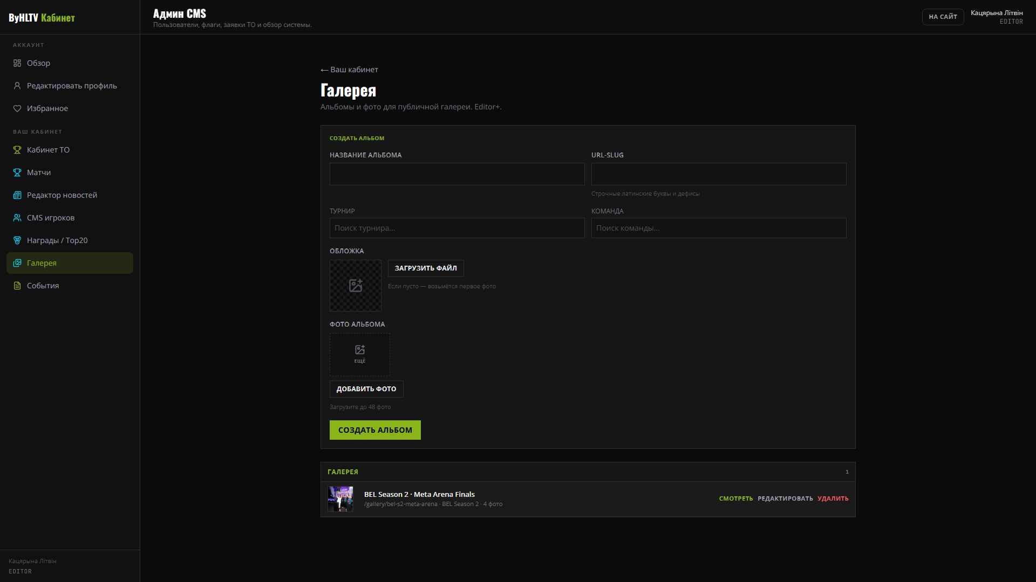
EDITOR · галерея
30

Slide 32
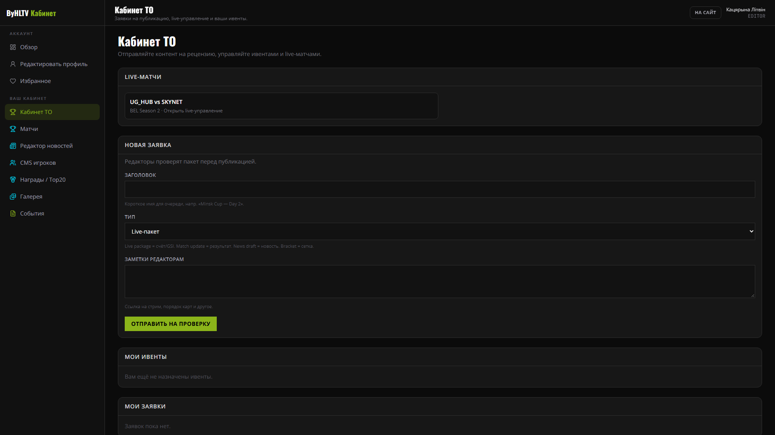
EDITOR · ops
31

Slide 33
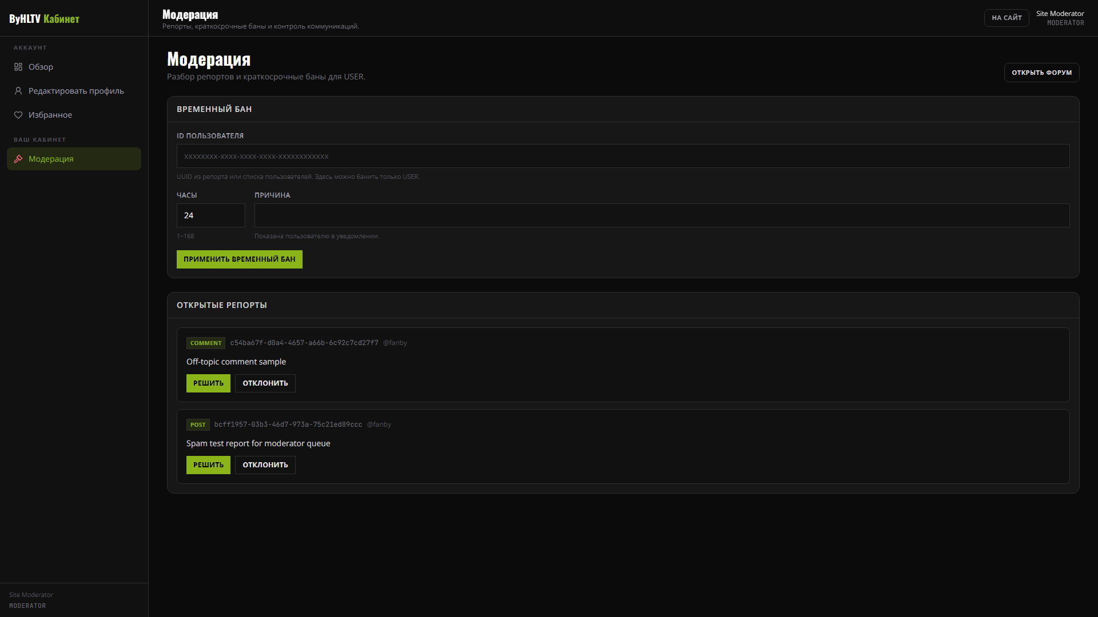
MOD · жалобы
32

Slide 34
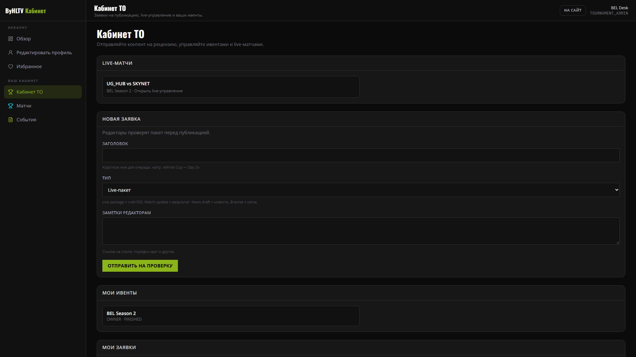
TO · ops
33

Slide 35
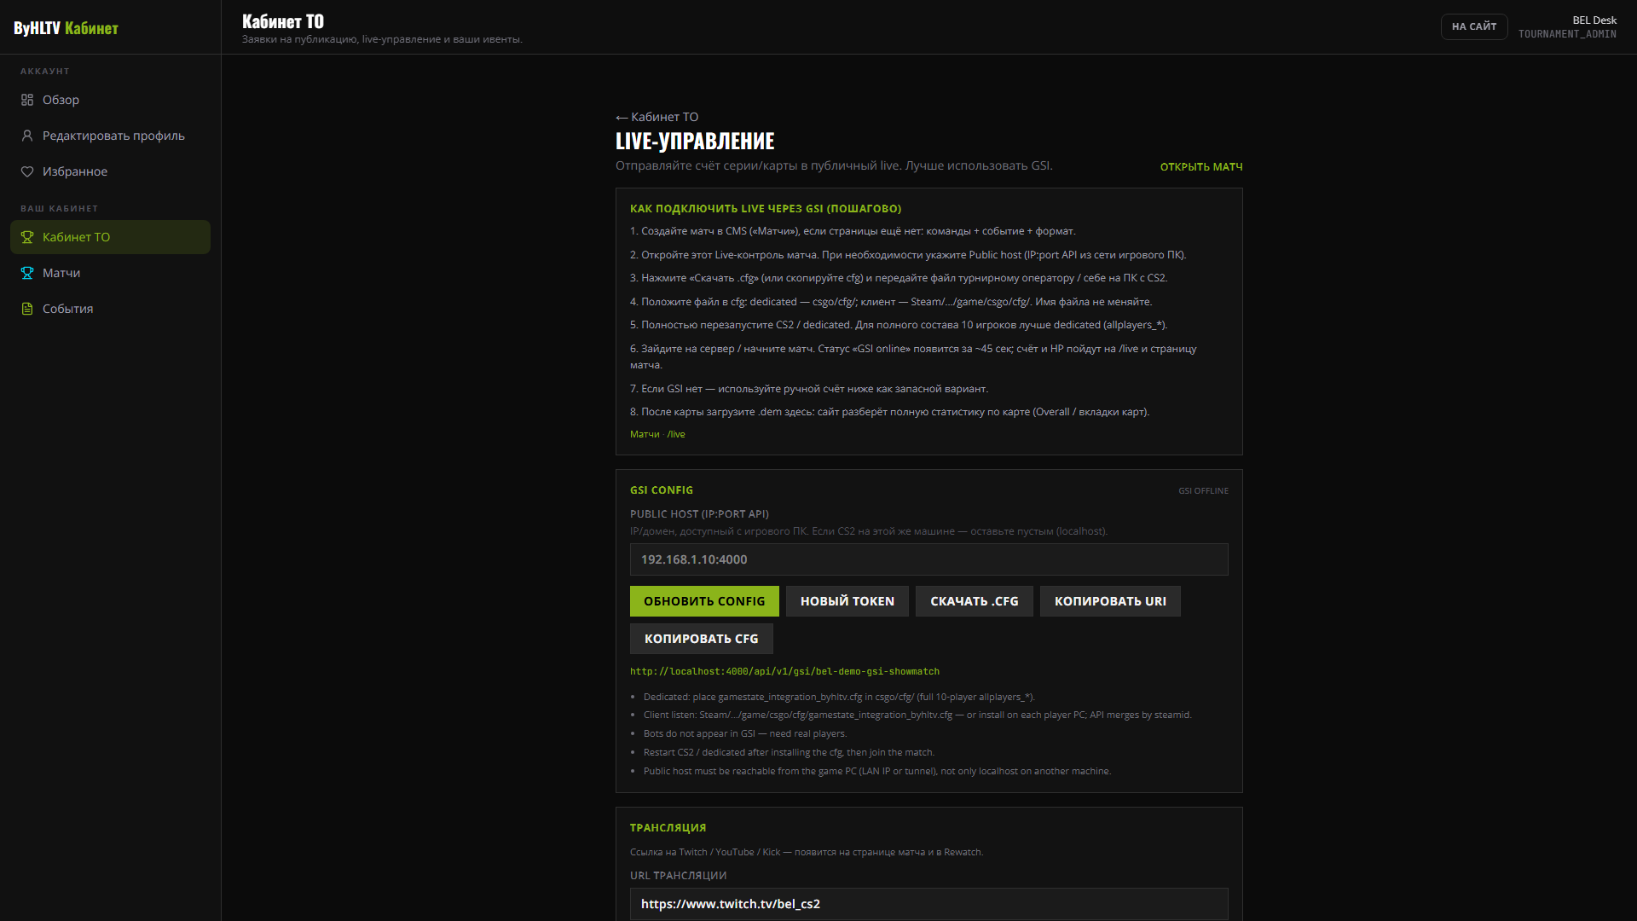
TO · live console
34

Slide 36
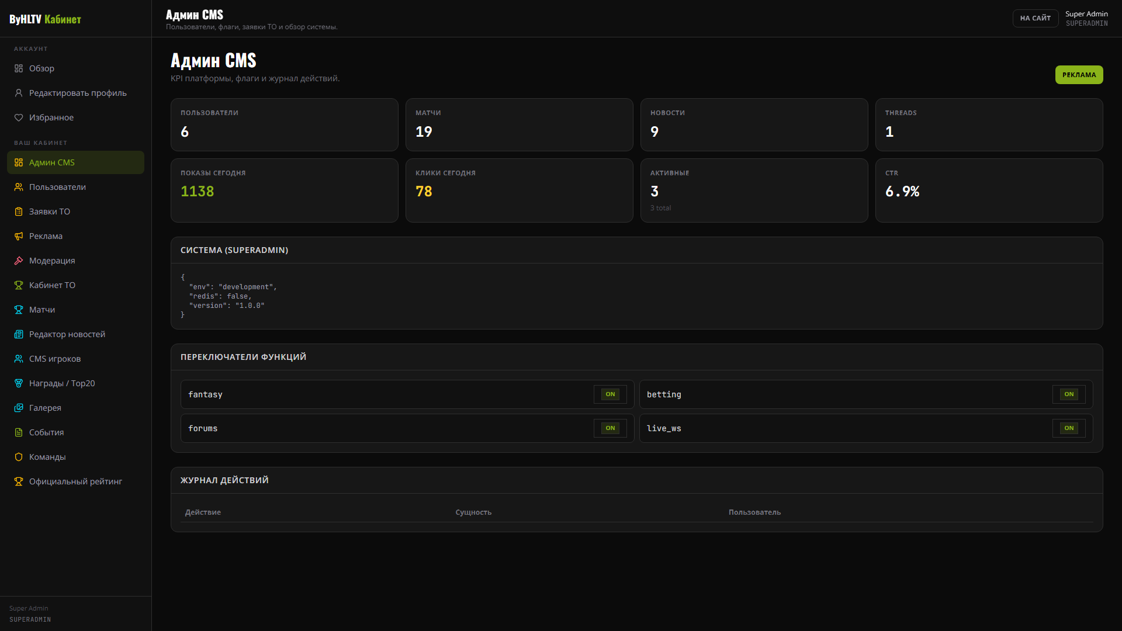
SUPERADMIN · CMS
35

Slide 37
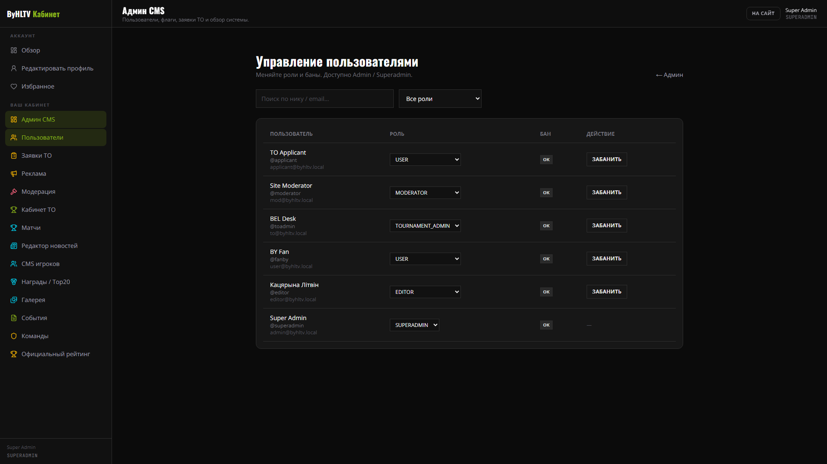
SUPERADMIN · пользователи
36

Slide 38
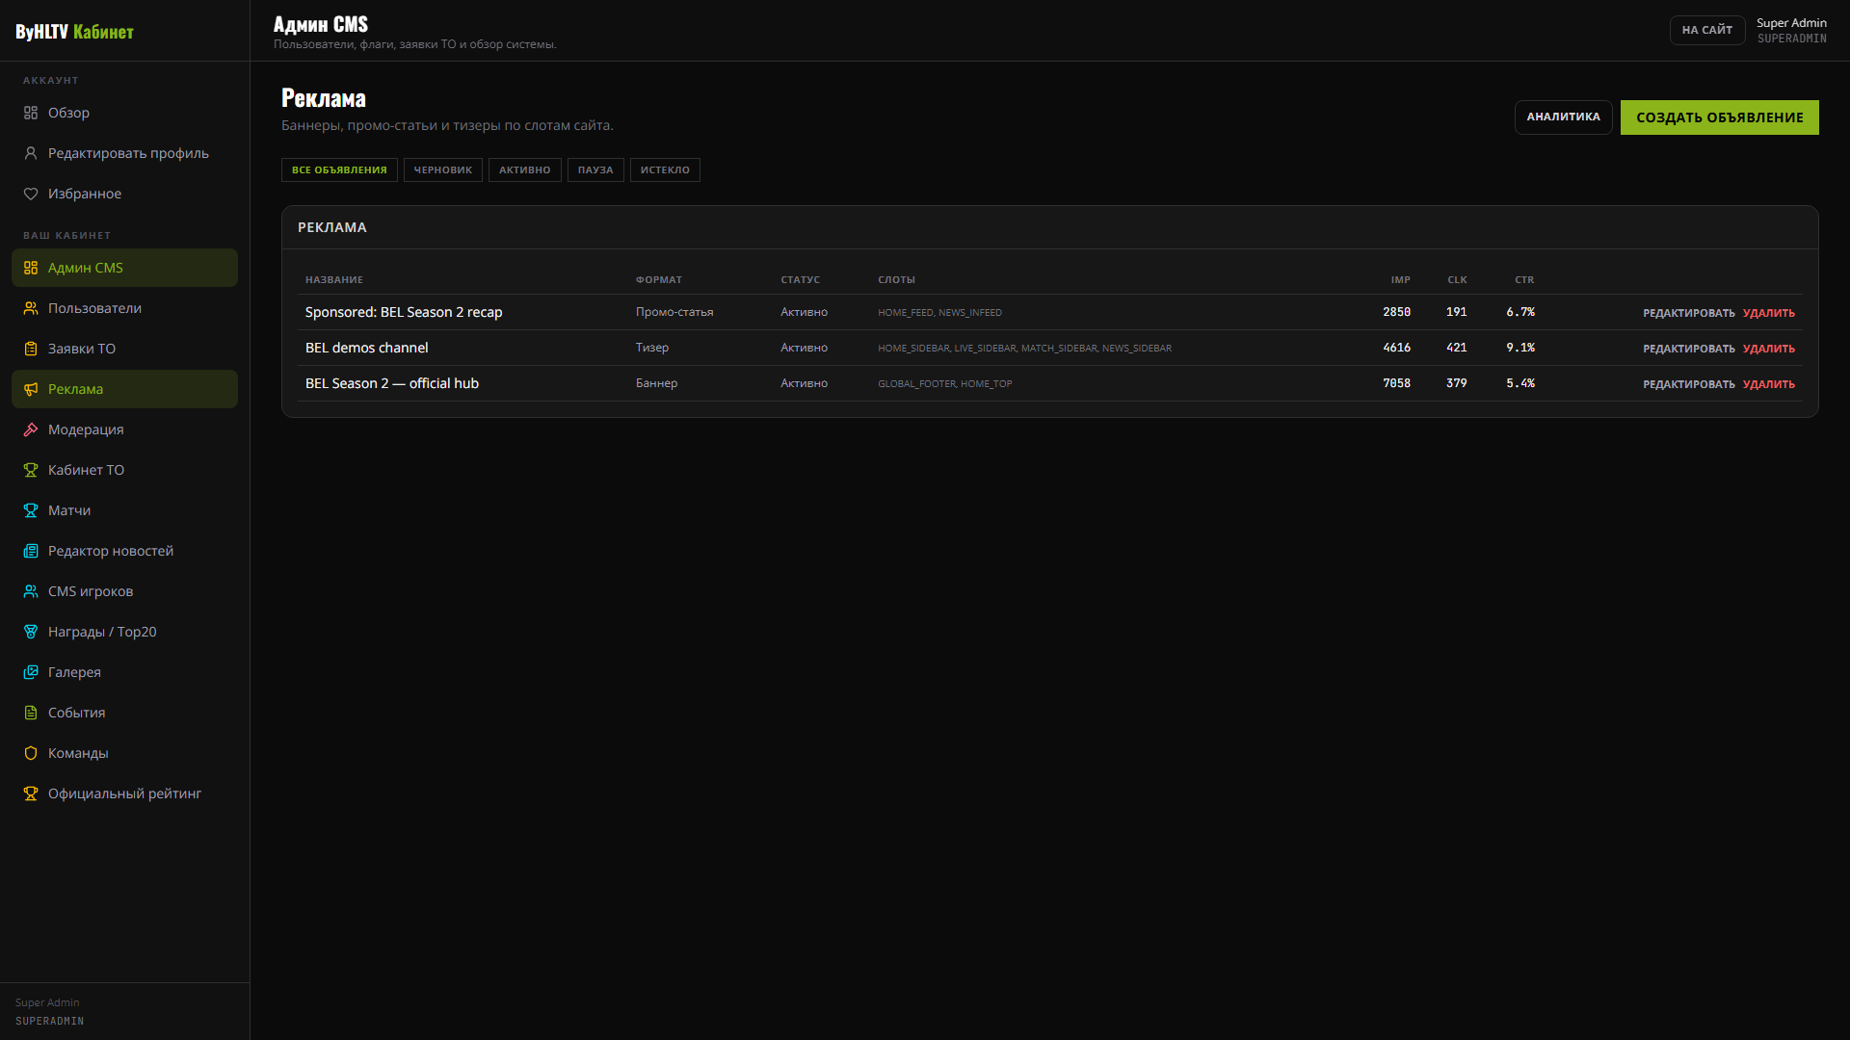
SUPERADMIN · реклама
37

Slide 39
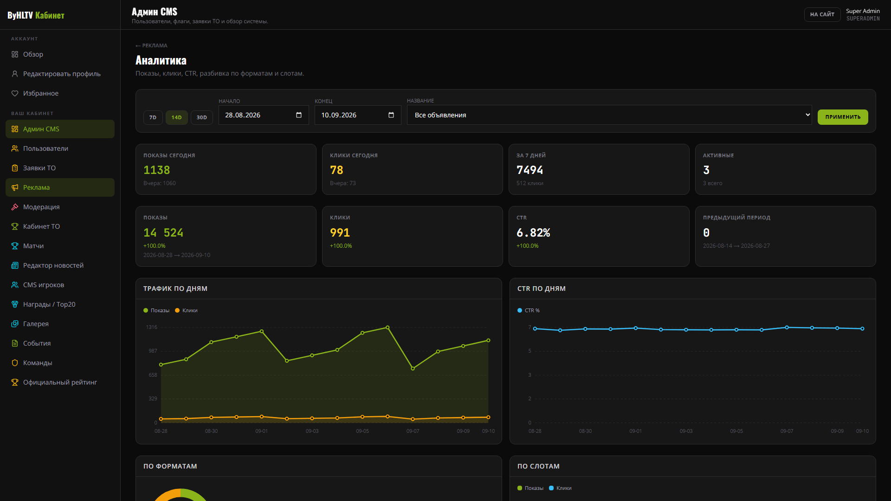
SUPERADMIN · ads analytics
38

Slide 40
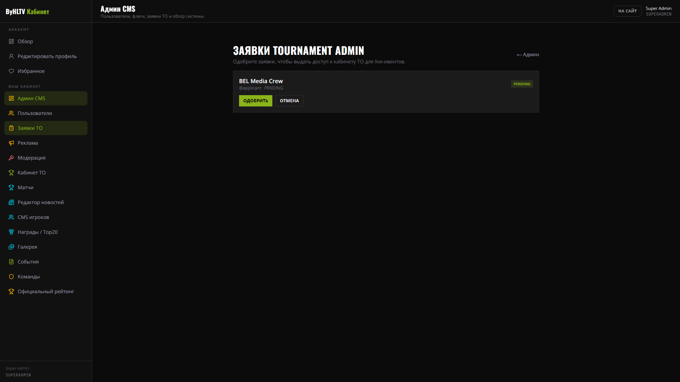
SUPERADMIN · заявки TO
39

